Slide 1
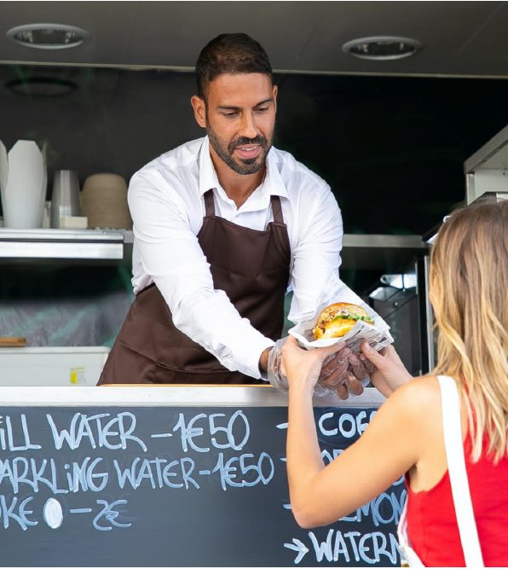
Alle horecaondernemers aan de herbruikbare bekers en bakjes – hoe krijg je ze mee?
Dag van het gedrag 2023

Slide 2

Het komende uur
Even voorstellen
Hoe pak je een gedragsvraag aan?
Ons onderzoek
In de praktijk

Slide 3
Even voorstellen

Slide 4
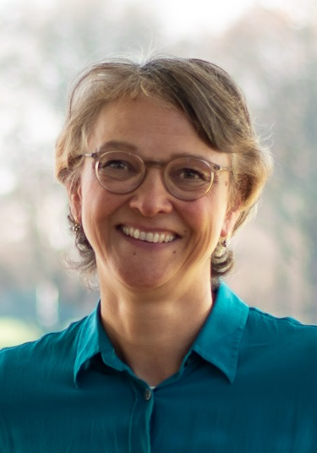
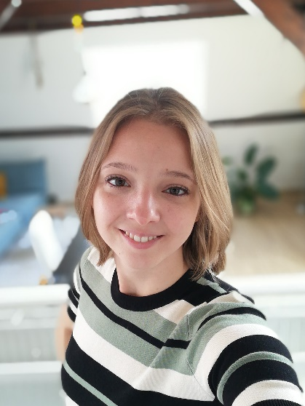
Even kennismaken
En wie zijn jullie?
Ingeborg van Egmond
Adviseur Gedrag en communicatie Rijkswaterstaat, onder verantwoordelijkheid van IenW
Daniëlle Broeze
Adviseur Gedrag
Ministerie van Infrastructuur en Waterstaat
Notes:
Danielle
Vragen hand opsteken:
Wie werkt bij overheid?
Onderzoek/ adviesbureau?
Bedrijfsleven?
Student?
En wie heeft al voorkennis over gedrag?

Slide 5
Hoe pak je een gedragsvraag aan?

Slide 6
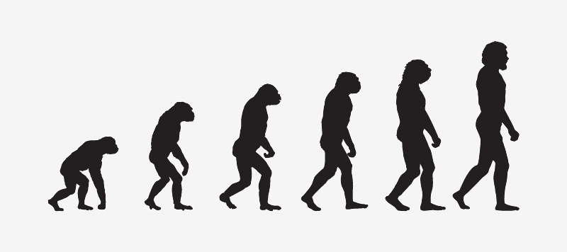
Dag van het gedrag 2023
Notes:
Ondanks dat we vaak denken dat wij mensen hele rationele wezens zijn, worden we vaak onbewust gedreven door onze prehistorische drijfveren. Deze biases (niet rationele neigingen) zijn heel vaak vanuit evolutionair oogpunt heel goed te verklaren.
We denken dat we rationele wezens zijn, dat we zijn geëvolueerd tot homo economicus, maar keer op keer zien we dat we niet zo rationeel zijn als we denken.
Is deze dag ook aan gewijd.

Slide 7
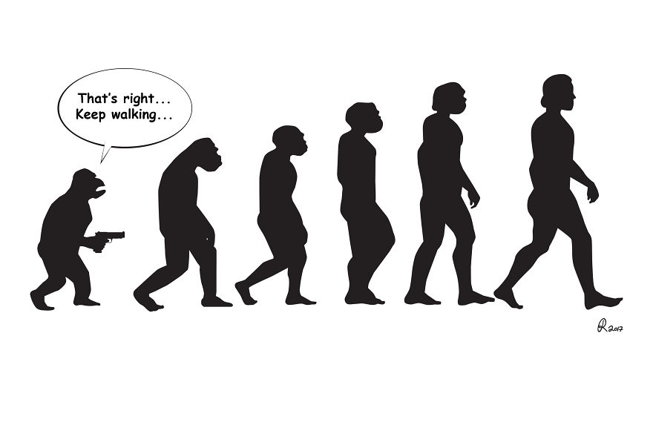
Dag van het gedrag 2023
Notes:
Want eigenlijk ziet het plaatje er zo uit.
Heel veel biases-We zijn helemaal niet zo rationeel. Veel van wat we doen gebeurt op de automatische piloot. En die automatische piloot neemt ons helemaal over.
Ook in deze casus.
We zijn gewend om weg te werpen, dat is ook het makkelijkst, energiebesparing, je hoeft er niet over na te denken, gewoontegedrag.
Hoewel we rationeel weten dat herbruikbaar beter is, is het nog niet zo makkelijk om die shift te maken.
Daarom willen we vanuit IenW ondernemers helpen om van herbruikbaar de norm te maken.
Hoe pak je zo’n gedragsverandering aan?

Slide 8
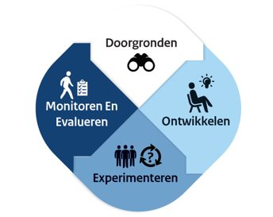
Stappenplan
Doorgronden
Formuleer doelgedrag: welk gewenste gedrag zie je graag bij burgers om je probleem op te lossen of te verkleinen? ​
Kies een doelgroep​
Bepaal de gedragsfactoren bij de doelgroep
Ontwikkelen
Ontwikkel interventies m.b.v. de gevonden gedragsfactoren
Experimenteren
Monitoren en evalueren
Notes:
Bij IenW hebben we de Doe mee-tool.
Is 1 werkwijze, je hebt er meerdere, maar hebt komt steeds op hetzelfde neer.
Als je een gedragsvraag gaat behandelen, kun je deze stappen doorlopen.
En als je daarmee bezig bent, kun je onderweg modellen gebruiken. Daar komen we in de volgende slide op terug.
Niet ‘vinden belangrijk’, maar ‘doen dit’.
Foto van kunnen maken.
Doelgroep:
Bv die al doen of waar nog veel te behalen is. Belangrijk dat kansrijk is.
Als doorgronden/analyseren gedaan hebt, dan kun je gedragsinterventie gaan ontwikkelen.
Experimenteren is belangrijk, om te kijken of je analyse goed is geweest. Kan zijn dat je iets over het hoofd hebt gezien of dat in praktijk toch anders werkt.
Aanscherpen.

Slide 9
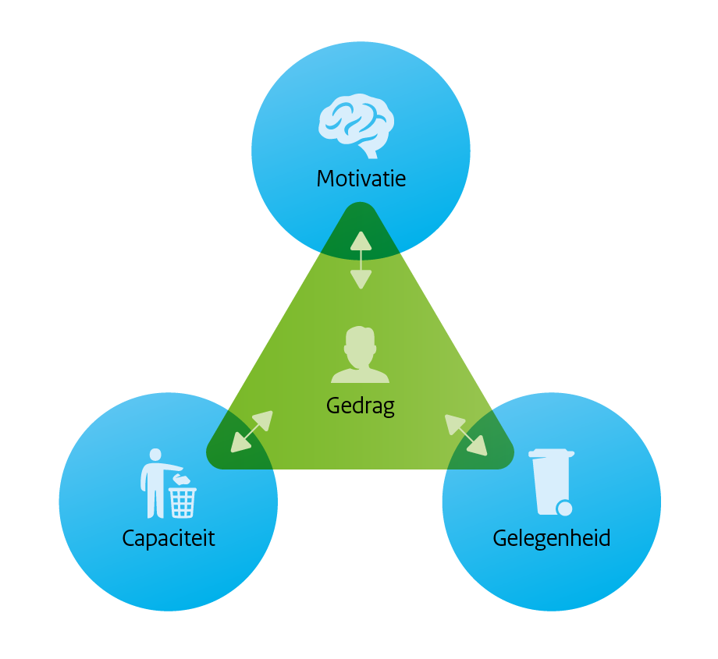
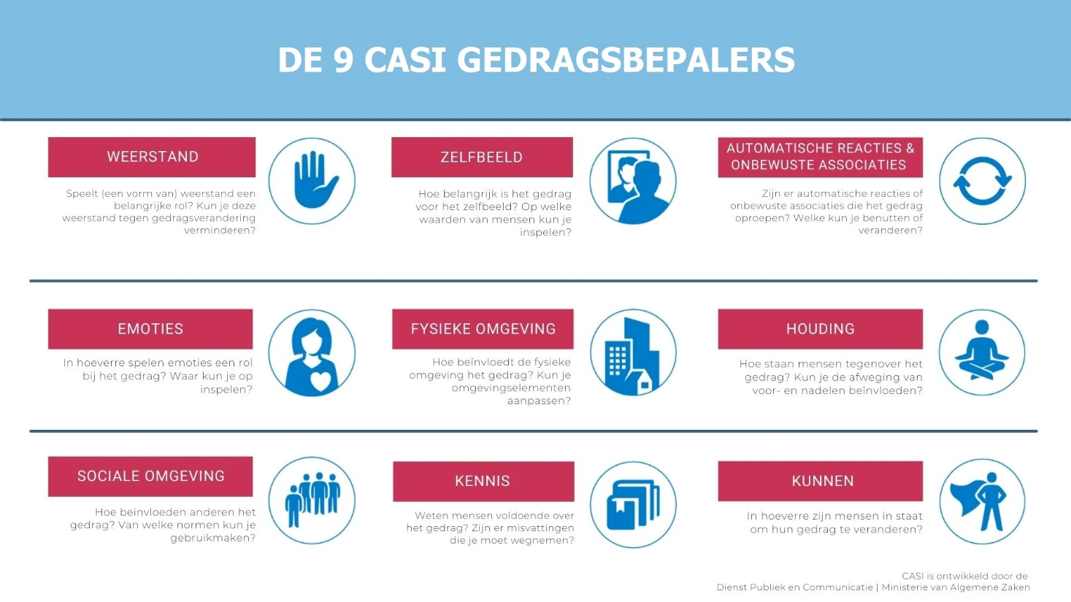
Welk model kies je?
Notes:
Voor verschillende fases in je aanpak kun je verschillende gedragsmodellen gebruiken.
We noemen er hier een paar, er zijn er meer.
CASI (Communicatie Activatie Strategie Instrument)
MCG (Behavioral Change Wheel)
Doe mee.
Vragen: Kennen jullie deze modellen? Hebben jullie al met dit model gewerkt?
Wij hebben per fase model gepakt dat voor ons werkte. Veel modellen zijn vergelijkbaar en door elkaar te gebruiken.
Ik zag dat er op deze Dag van het gedrag ook een sessie is die de gedragsmodellen vergelijkt.
Om het gedrag te analyseren/doorgronden hebben we MCG-model gebruikt. [Kort noemen: motivatie, capaciteit, gelegenheid]
Voor interventie en communicatiestrategie hebben we het CASI-model gebruikt.
Dit was klein stukje methode.
Gaan we nu over op ons onderzoek.

Slide 10
Ons onderzoek

Slide 11
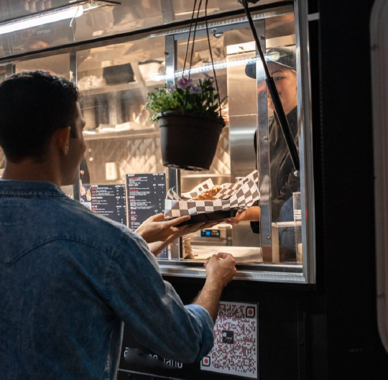
Gedragsdoel
Ondernemers
verstrekken geen gratis plastic wegwerpbekers en -bakjes meer
bieden een herbruikbaar alternatief aan of stimuleren Bring-Your-Own ​
Doelgroep: ondernemers afhaal- en bezorghoreca
​
Start: per 1 juli 2023
Notes:
SUP-richtlijn aangegrepen om herbruikbaar servies te stimuleren.
In deze gedragsveranderingsvraag gekozen om te richten op ondernemers.
Afhaal en bezorg zat in de tranche 1 juli 2023.
Dus nog niet de restaurants/eten ter plaatse, die gaan per 1 jan 2024.
Check: best complex gedragsdoel, check zaal of erbij is.

Slide 12
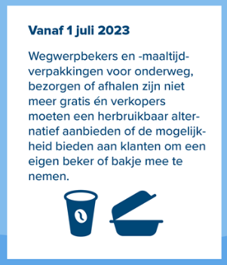
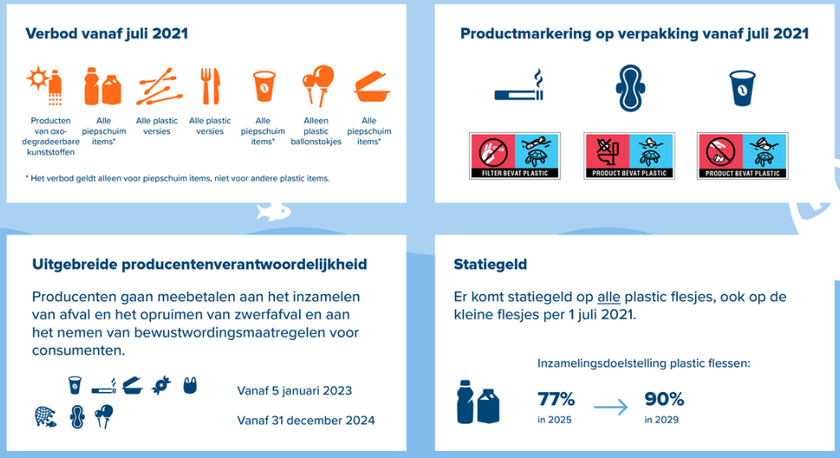
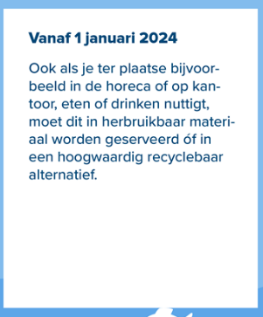
Onderdeel van bredere SUP-wetgeving
Notes:
Waar komt dit nou vandaan? Van bredere Single Use Plastic-richtlijn.
Onderzocht wat veel in zwerfafval zit.
Sommige producten verboden. [Slide doorlopen}
Kennen jullie deze regels? [Handen opsteken, vragen]
Deze casus gaat over de maatregelen per 1 juli van dit jaar.
Daarvoor geldt:
Plastic tax moet los op bonnetje staan (bewustwording die bijdraagt aan gedragdoel)
Bedoeling is: Extra inkomsten worden gebruikt voor verduurzaming

Slide 13

Onderzoeksdoel
Hoe kunnen we ondernemers ondersteunen bij de nieuwe maatregelen?
Welke drijfveren en belemmeringen spelen een rol bij het aanbieden van ‘een herbruikbaar alternatief’ en het faciliteren van ‘Bring-Your-Own’?
Notes:
We beginnen met de analyse.
We hadden al veel kennis uit eerdere onderzoeken.
Wat we nog niet wisten zijn belemmeringen en drijfveren van ondernemers voor dit gedrag (herbruikbaar servies gebruiken ipv wegwerp).
Dus: onderzoek. Door Kantar Public.

Slide 14

Methode en doelgroep
Doelgroep
  MKB wel
  x Grote bedrijven niet (andere faciliteiten en meer kennis)
  x Klant (consument) informeren nu geen prioriteit, gaat via horecaondernemer
  Methode
  12 interviews met horecaondernemers:
  9 deelnemers geworven via respondentenbureau
  3 goede voorbeelden, ondernemers die al zijn overgestapt op herbruikbaar
  Als opdrachtgever konden wij meekijken met de gesprekken
Notes:
we hebben meegekeken met de gesprekken, online. Soms pittige gesprekken gezien. Net na corona. Veel weerstand.

Slide 15
Uitkomsten: drijfveren en belemmeringen
+ Willen voldoen aan wetgeving
- Bang voor imagoschade
Duurzaamheid lage prioriteit
Gebrek aan vertrouwen in overheid
‘Wat een gedoe’
Gebrek aan kennis
Lastig om de regels uit te leggen aan consumenten
- Weinig goede voorbeelden
Leveranciers als bron (en niet de overheid)
Geen faciliteiten aanwezig (bv voor afwassen)
Notes:
Belemmeringen en drijfveren:
Vragen: wat denken jullie?
Gemotiveerd om aan wetgeving te voldoen (omdat het moet, niet omdat ze erin geloven)
Behalve ondernemers die al duurzaam gedreven zijn, maar die doen het vaak al

Slide 16



Alle typen van weerstand zien we terug
Aversie - Gevoel gedwongen te worden in ondoenlijke maatregelen
Scepsis – Zijn de nieuwe maatregelen wel effectief?
Inertia – SUP heeft lage prioriteit naast personeelstekort, inflatie en energieprijzen
Notes:
De weerstanden waren bij dit project heel duidelijk en belamgrijk, daarom laten we ze nog even los zien.
-
-
-..
Aversie was er 1 die heeeel sterk terugkwam
De belangrijkste belemmering bleek te zitten in aversie. Ondernemers voelen zich onbegrepen en gedwongen in ondoenlijke regelgeving.
Vanuit die resultaten van het onderzoek hebben we met het team bepaald hoe we dan de interventie/interventies gaan inrichten.
Even vertellen over de rolverdeling en het proces.
CASI-traject gedaan met communicatiebureau. 2 sessies. Onderzoeksbureau heeft doorgewerkt t/m CASI-traject, communicatiebureau leidde CASI-traject, opdrachtgever (beleidsadviseur) keek in alle fases mee, de twee sprekers waren de initiatiefnemers en vervulden de begeleidende rol van het hele traject.

Slide 17


Gedragsbepalers
Relevante gedragstechnieken: keuzevrijheid geven, weerstand erkennen, leverancier i.p.v. overheid, gebruik positieve woorden, goede voorbeelden geven
Relevante gedragstechnieken: stap voor stap (eerst regels weten, dan handelingsperspectieven verkennen, dan kiezen, dan kopen), acties opknippen, narratieven (het kan wél)
Relevante gedragstechnieken: voordelen communiceren (groen imago, wens klant), communicatie over misverstanden (wéér onze sector, NL roomser dan de paus), info op maat door regelhulp
Notes:
Pijlers voor communicatie: gedragsbepalers en technieken om deze te beïnvloeden.
De technieken die we in een CASI-traject met het team hebben bepaald zijn o.a.: keuzevrijheid bieden, gebruik van narratieven, gedrag behapbaar maken.
Die komen terug in de interventie- en communicatiestrategie.
Hoe dat eruit ziet gaan we jullie nu vertellen.

Slide 18
In de praktijk

Slide 19
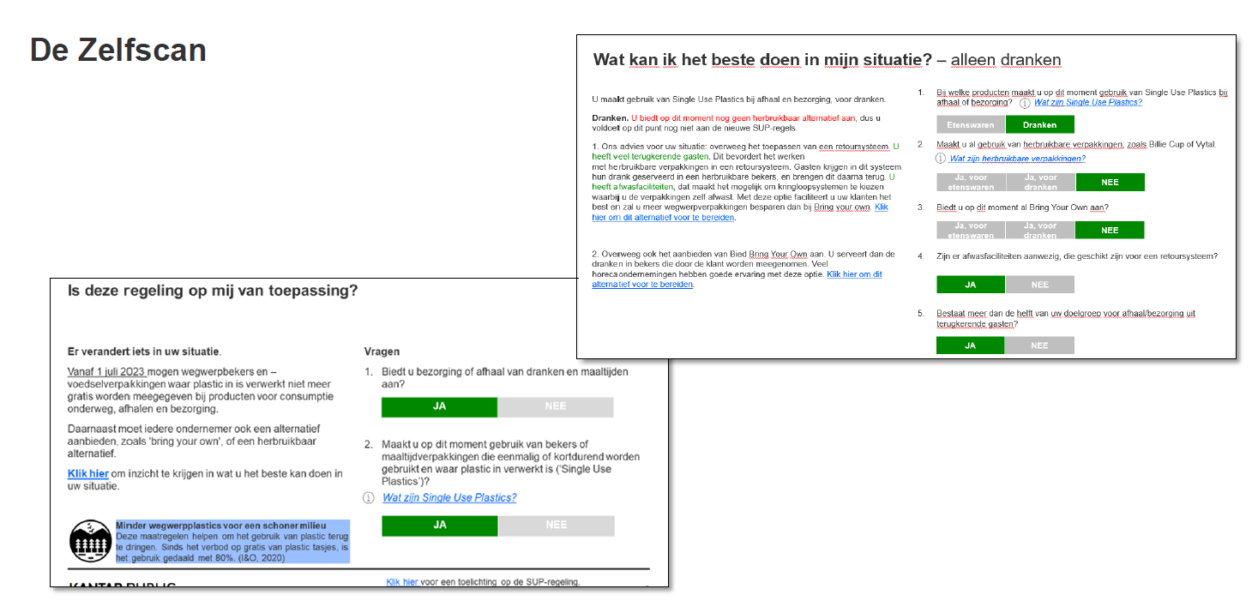

Regelhulp: pretest bij ondernemers
Notes:
Uit onderzoek van Kantar bleek, dat ondernemers aan het begin van het traject hulp bij het kiezen nodig hebben. Er is weinig ervaring met herbruikbaar servies. Ondernemers willen wel voldoen aan de regels, maar weten niet wat en hoe. Vandaar de regelhulp. Dit speelt in op de aversie die leeft: ‘Regels zijn niet te doen’.
Kantar heeft ons geholpen om ten behoeve van de zelfscan/regelhulp een beslisboom te maken waarmee de ondernemer door antwoord te geven op een aantal vragen precies kan zien waar hij/zij aan moet voldoen, én een advies op maat te krijgen voor de stappen die hij/zij kan ondernemen.
Deze regelhulp hebben we getest bij de doelgroep. Kwalitatieve pre-test bij 8 ondernemers. Reacties milder dan bij de interviews, nu ondernemers beter wisten wat er van het werd verwacht
De uitkomsten van de pretest gaven ons het vertrouwen dat we met deze interventie op de goede weg zitten.
Uiteindelijk is het dit geworden:
Met een grote knop op de nieuw gemaakte site: minderwegwerpplastic.nl

Slide 20

Regelhulp
Notes:
Uitvoering:
Met een grote knop op de nieuw gemaakte site: minderwegwerpplastic.nl
Interventie aantrekkelijk vormgeven en makkelijk vindbaar maken.

Slide 21
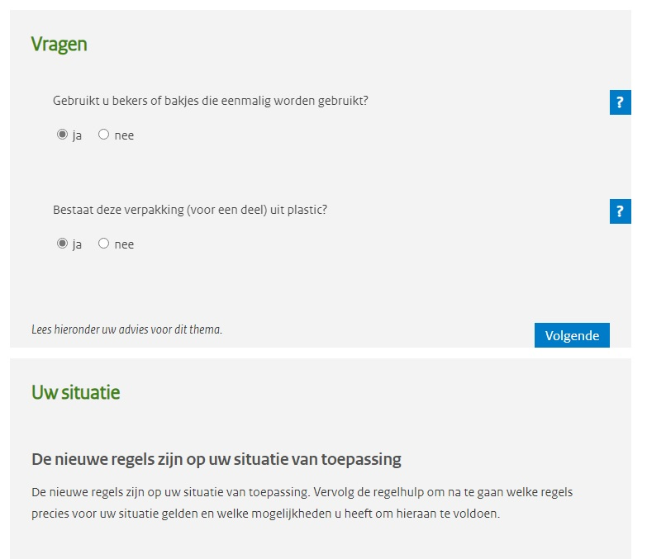
Regelhulp: via vragen naar advies op maat
Notes:
Met steeds een ? voor meer uitleg

Slide 22
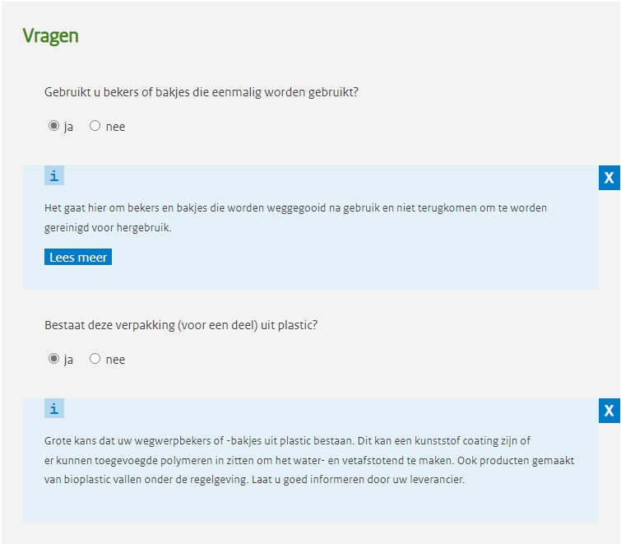
Notes:
Laagdrempelige toelichting om kennis te vergroten. Door het vraagteken aan te klikken krijgt ondernemer alleen toelichting waar hij/zij zelf aangeeft dat hij die kennis wil zien.
‘Laat u goed informeren door uw leverancier’
Verder vragen als:
In welke omgeving vinden uw werkzaamheden plaats:
kantoor, bedrijf, instelling
Horeca
Supermarkt, kiosk
Evenement
Sportclub
Welke situatie geldt voor u:
Ik bied eten en drinken aan voor consumptie op locatie
Voor afhalen/bezorgen
Allebei
Bij welke producten maakt u op dit moment gebruik van wegwerpplastic?
Eten
Drinken
Voorverpakt eten en drinken in een portieverpakking
Enz enz

Slide 23
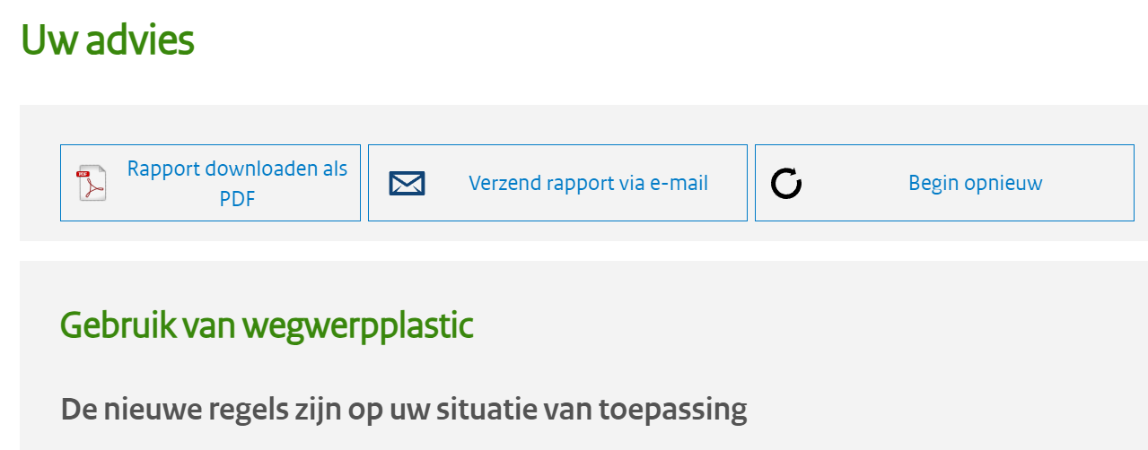
Regelhulp goed bezocht
Regelhulp: circa 13.400 bezoekers vanaf livegang
met een duidelijke piek in juni (circa 5200 bezoekers) en juli (circa 3740 bezoekers)

Slide 24
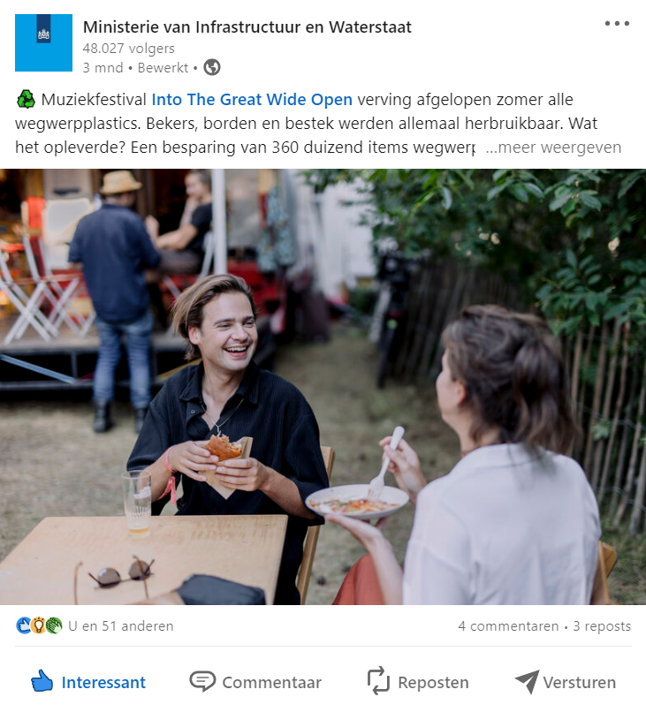
Communicatiemiddelen
Centraal staat de website minderwegwerpplastic.nl met basisinformatie, antwoorden op veelgestelde vragen, factsheets en praktijkvoorbeelden per branche
Social posts met praktijkvoorbeelden (ondernemers) en video’s met straatinterviews (ondernemers en consumenten), link naar de website
Nieuwsbrief
Helpdesk en lunchlezingen voor professionals
Notes:
site www.minderwegwerpplastic.nl, met regelhulp en heldere informatie over de regels en handelingsperspectieven van ondernemers die het gewenste gedrag al vertonen.
Vragen? Voorbereiden, bv cijfers, flitspeiling-resultaten
(Nieuwsbrief gericht op brancheorganisaties om door te sturen)

Slide 25
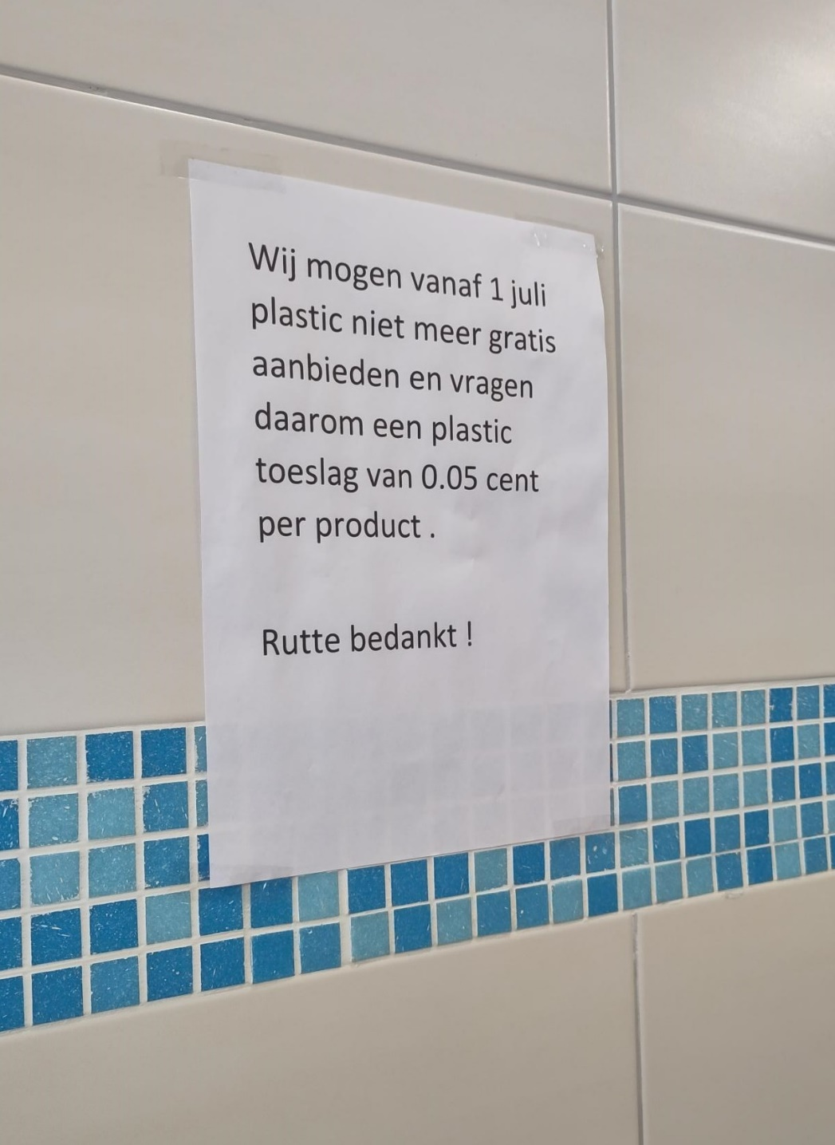

Handige toolbox
<<< Die in de eerste maand al
> 600x zijn gezien
En dan maken ondernemers er ook zelf vaak iets moois van ☺
>>>
Notes:
Minder wegwerpplastic.nl voor goede voorbeelden van herbruikbaar.
Toolbox voor ondernemers met posters gericht op hun klanten.
De regeling is zeker niet perfect. Zie artikelen/ nieuws hierover. Gedragsverandering gaat langzaam, zet geven, dit is een begin.
We moeten nog meer aan de slag om drempels weg te nemen, bv gemeentebreed nadenken over een wassysteem etc. (Imke, Jaap?)
We wilden naast ‘minder wegwerpplastic’ werken aan ‘stimuleren herbruikbare alternatieven’. Om het langetermijndoel ook te geven.

Slide 26
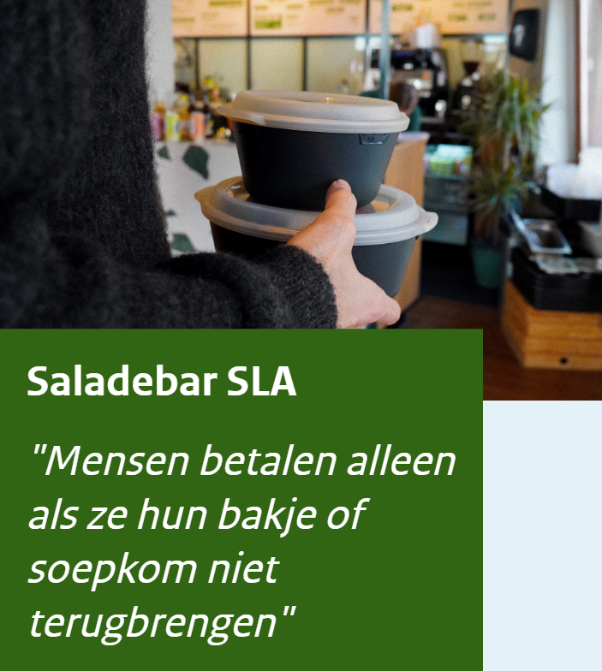
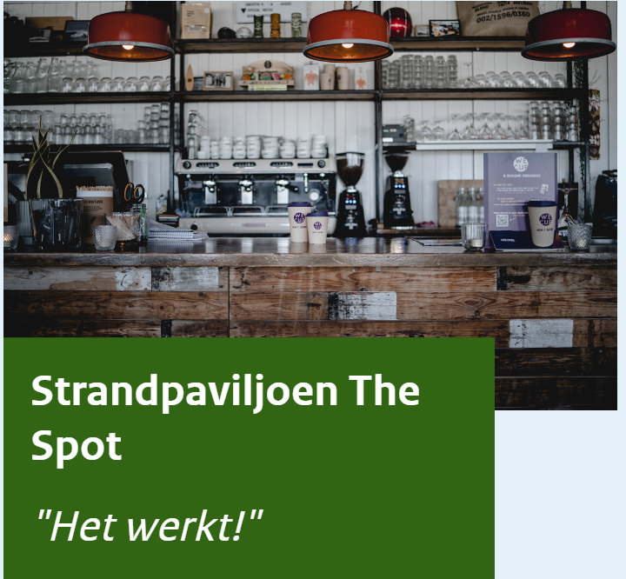
Zij zijn al om
Notes:
SLA is Vital, met een app. Wordt bijgehouden hoeveel bakjes je meeneemt. Je betaalt boete als je niet terugbrengt. Werkt beter dan vooraf betalen, want krijgt niet het gevoel dat je de bakjes gekocht hebt.
The Spot is Billy Cup: statiegeldsysteemvoor herbruikbare bekers, 1,- statiegeld, bij meerdere winkels inleverbaar. Dit werkt bv goed als je in een gemeente samenwerkt als ondernemers.
Er is nog veel werk te doen om alle horecaondernemers aan de herbruikbare beker te krijgen.
We zijn er nog niet.
Maar de beweging naar minder wegwerp is in gang gezet.
Spannend wanneer de tipping point komt. Sociale norm gaat langzaam.
Overheid is er niet alleen om beleid op te leggen, maar ook om te helpen.

Slide 27

Take home messages
Gedrag veranderen = weten wat er speelt bij je doelgroep
Bridging the gap: als overheid (rijksoverheid, gemeente) faciliteren bij nieuwe regels, gedrag positief stimuleren
Zorg voor een goede rolverdeling en timing: onderzoeksbureau, communicatiebureau(s), opdrachtgevers
Notes:
1. Dus analyseer, onderzoek. Pas als je weet wat de doelgroep beweegt (of niet beweegt) kun je het gedrag beïnvloeden
2. 'Bridging the gap' is het thema van Dag van het gedrag 2023. Brede opvatting van regels stellen. Namelijk faciliteren hoort er ook bij. Luister naar je doelgroep in plaats van zomaar nieuwe wetgeving over hen uit te storten.
3. We hebben een compleet traject doorlopen in een korte tijd. Dus gedragsonderzoek, op basis daarvan interventie, gekoppeld aan nieuwe website, opgevolgd door een PR-campagne. Heel concreet en compleet volgens het boekje.
Om dit voor elkaar te krijgen is een heldere rolverdeling nodig:
onderzoeksbureau Kantar heeft natuurlijk het onderzoek begeleid, maar ook doorgewerkt t/m CASI-traject, zodat we de onderzoeker aan tafel hadden om mee te denken over de gedragsbepalers en interventies.
Het communicatiebureau Tappan leidde het CASI-traject. En zorgde voor de uitvoering van de communicatiemiddelen.
De opdrachtgever (beleidsadviseur van het ministerie van IenW) keek in alle fases mee.
Danielle en Ingeborg waren de initiatiefnemers en vervulden de begeleidende rol van het hele traject.
Zo konden we snel schakelen en zorgden we dat er geen waardevolle kennis verloren ging met de overgang naar een volgende fase
Ook als je geen uitgebreid onderzoek kan doen, zorg voor een check op je aannames, bv door zelf een aantal mensen uit de doelgroep te bellen, straatinterviews door je team, rondetafelgesprek, …..

Slide 28
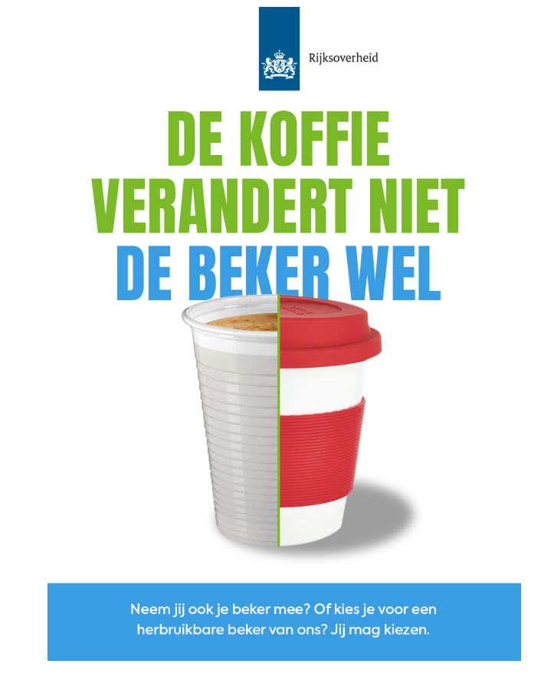
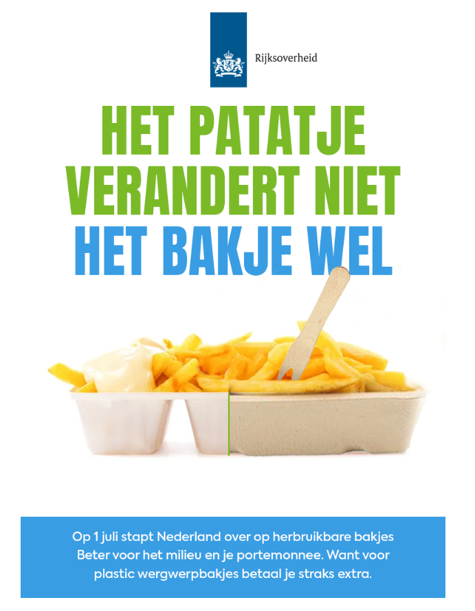
Communicatiemiddelen gericht op consumenten
Zie o.a. https://news.pressmailings.com/hvdm/toolkit-wegwerpplastic
Notes:
Nog een plek geven:
Uitkomsten flitspeiling onder consumenten (juni)
Bijna driekwart (73%) van de Nederlanders geeft aan te kiezen voor herbruikbaar (1 op de 5 kiest voor extra betalen).
Meer dan de helft (55%) verwacht dat ze minder plastic bekers en bakjes zullen gebruiken door de wetgeving.
Belangrijkste redenen om te kiezen voor herbruikbaar: minder afval, niet extra te willen betalen en zorgvuldigere omgang met grondstoffen.
Aanvullen met flitspeiling oktober.

Slide 29
Reflectie
Gedragsverandering gaat langzaam, zet geven, dit is een begin.
Drempels wegnemen, bv gemeentebreed nadenken over een wassysteem etc. (Imke, Jaap?)
We wilden naast ‘minder wegwerpplastic’ werken aan ‘stimuleren herbruikbare alternatieven’. Om het langetermijndoel ook te geven.
Notes:
Alleen als er tijd over is.
Onderkennen dat er weerstand is, is geweest.
Vergezicht ook laten zien.
Vergelijk plastic zakjes vs tas meenemen.

Slide 30
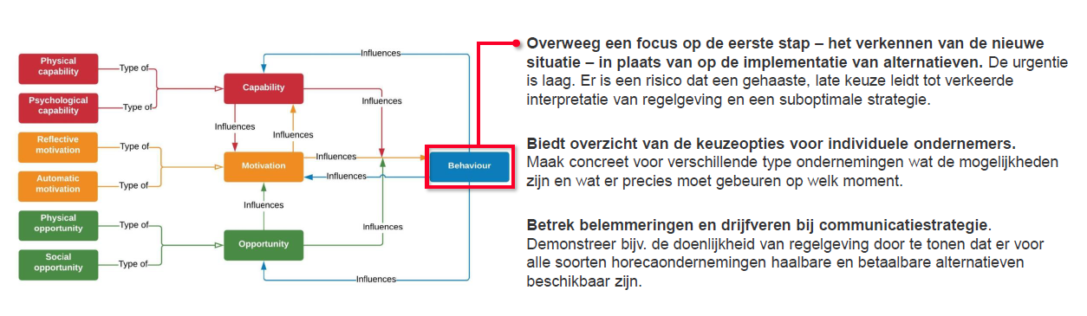
Interventiestrategie
Notes:
Vanuit onderzoeksresultaten -> interventiestrategie. Voorstel door Kantar.
Advies focus op eerste stap, want daar zit al heel veel onduidelijkheid. Als het daar al misgaat, kom je ook niet tot de volgende stappen.
Dus we moesten iets met:
Help ondernemers met het verkennen wat nou precies de bedoeling is
Geef ondernemers keuze-opties
Als je gaat communiceren, houd dan rekening met weerstanden, drijfveren.
Zo zijn we uitgekomen op de volgende strategie dmv CASI: [volgende slide]

